Slide 1




Trabajo Integrador
Argentina
Programa
4.0
Comisión 157 Grupo 3
Url repositorio github
https://github.com/JLP2023/CursoJavaC157G3

Slide 2
Argentina
Programa
4.0
Integrantes
• Roxana Madera
• José Luis Perez

Slide 3
Argentina
Programa
4.0
Clases Utilizadas
> Resultado
> Apuesta
> Pronostico
> Apostador
> Fase
> Ronda
> Partido
> Equipo
> EnumResultado
> Setting
>ConectorMySQL
>ArchResultadoException
>ArchSeteoException
> EquipoNoValidoException
>GolesNoValidosException
>PartidoNoEncontradoException

Slide 4
Argentina
Programa
4.0
Resultados
Se entrega completo funcionando correctamente con todas las consignas pedidas en las tres entregas

Slide 5
Argentina
Programa
4.0
Problemas Encontrados
-Inadecuada pedagogía , estrategia y didáctica de enseñanza por parte del docente.-
-No haber realiza con anterioridad cursos en la virtualidad.-
-Falta de manejo de IDE.-
-Falta de manejo de Github.-

Slide 6
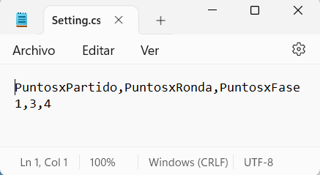
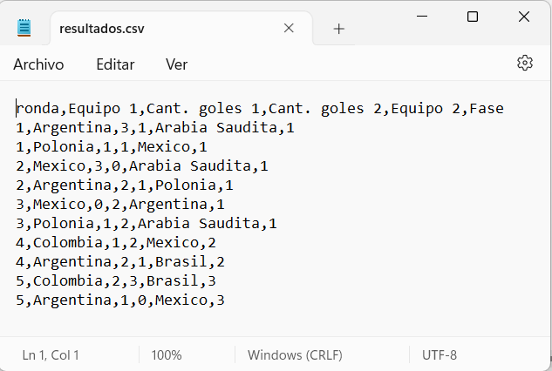
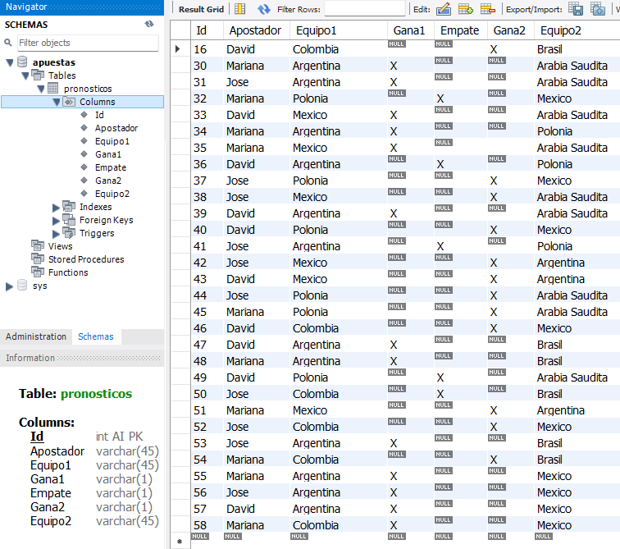
Argentina
Programa
4.0
Archivos CSV y DB

Slide 7
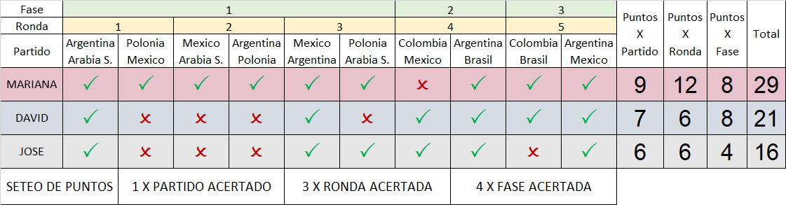
Argentina
Programa
4.0
Resultado Esperado

Slide 8
Argentina
Programa
4.0
Agradecimientos
×
×
En especial a Ezequiel Sosa y Lucas Saclier, por su generosidad predispoción y paciencia.
A Carlos Desmaras.

Slide 9
Argentina
Programa
4.0
DEMO en IDE

